Slide 1
Государственное бюджетное общеобразовательное учреждение школа №370 Московского района города Санкт-Петербурга
Отделение дополнительного образования детей
Руководитель дополнительного образования детей
Бровченко Алина Сергеевна

Slide 2
Реализующие направления
Физкультурно – спортивное
Социально-гуманитарное
Баскетбол
Волейбол
Спортивные танцы
Бочче
Адаптивное скалолазание
Графический дизайн
Поварское дело
Юные инспектора движения (ЮИД)
Художественное
Техническое
Театр
Швейное дело
Фото-видео студия
Столярная мастерская

Slide 3
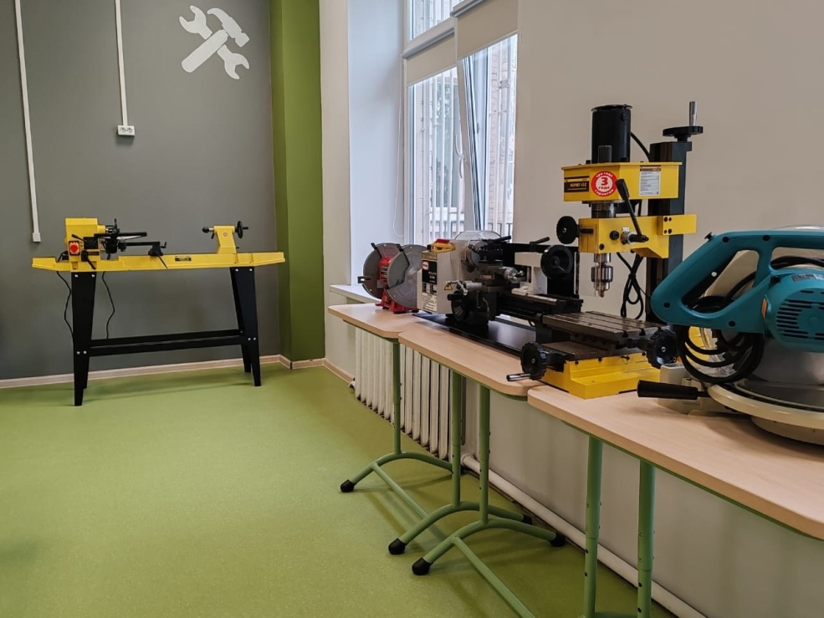
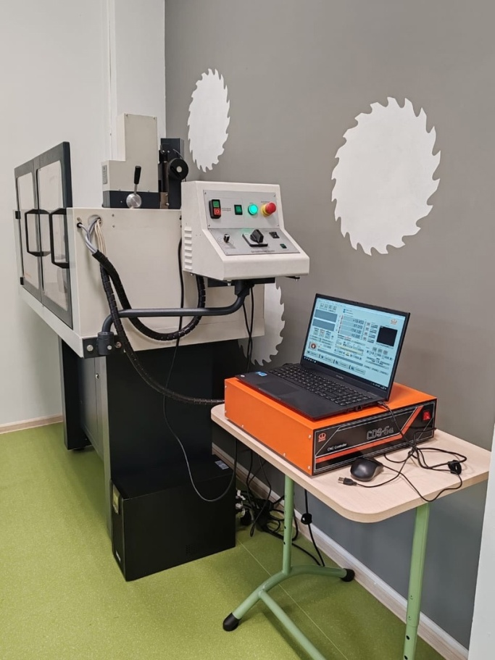
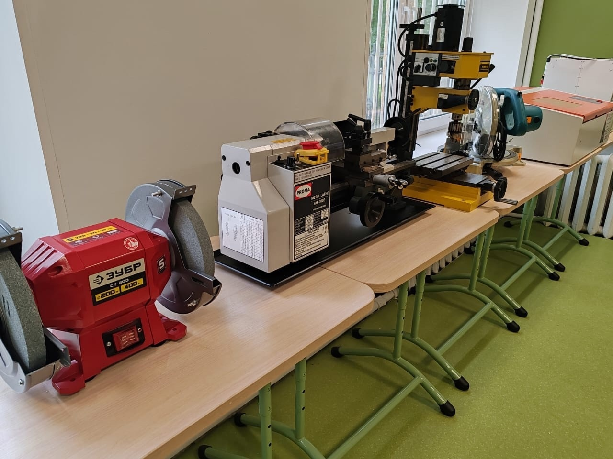
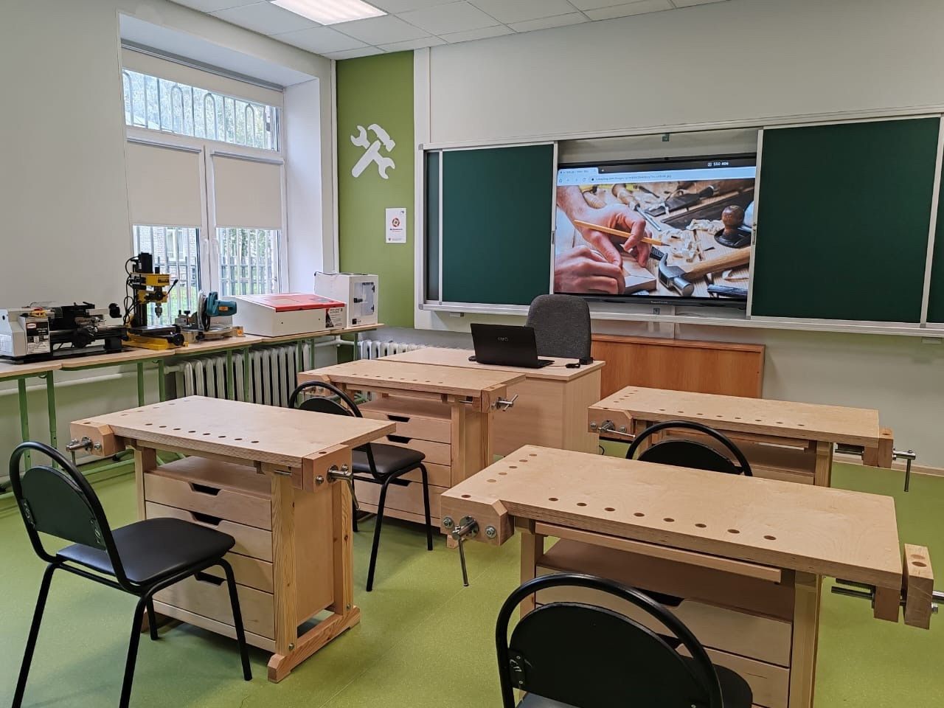
Столярная мастерская

Slide 4
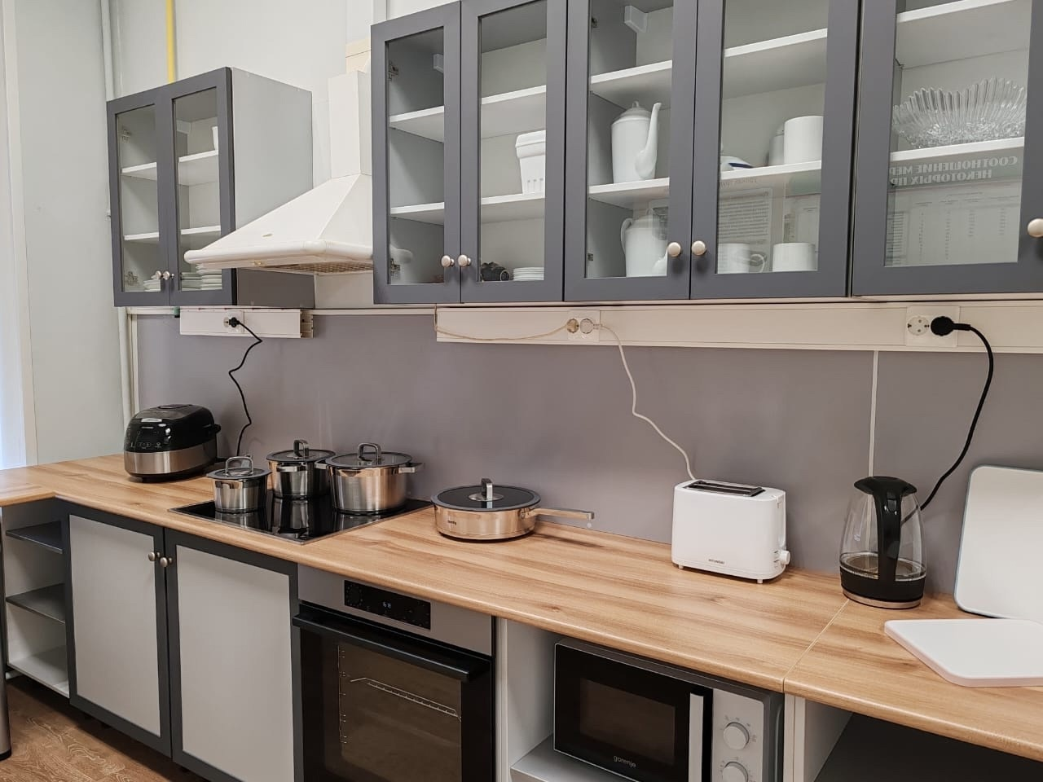
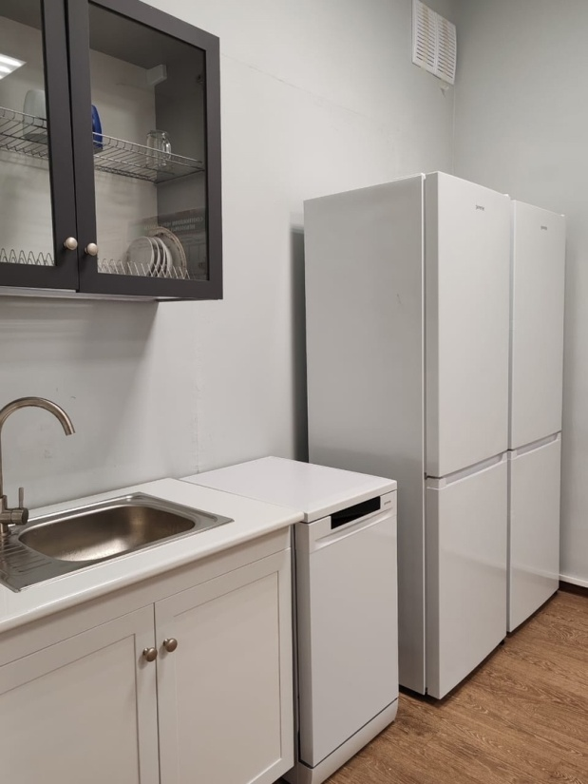
Поварское дело

Slide 5
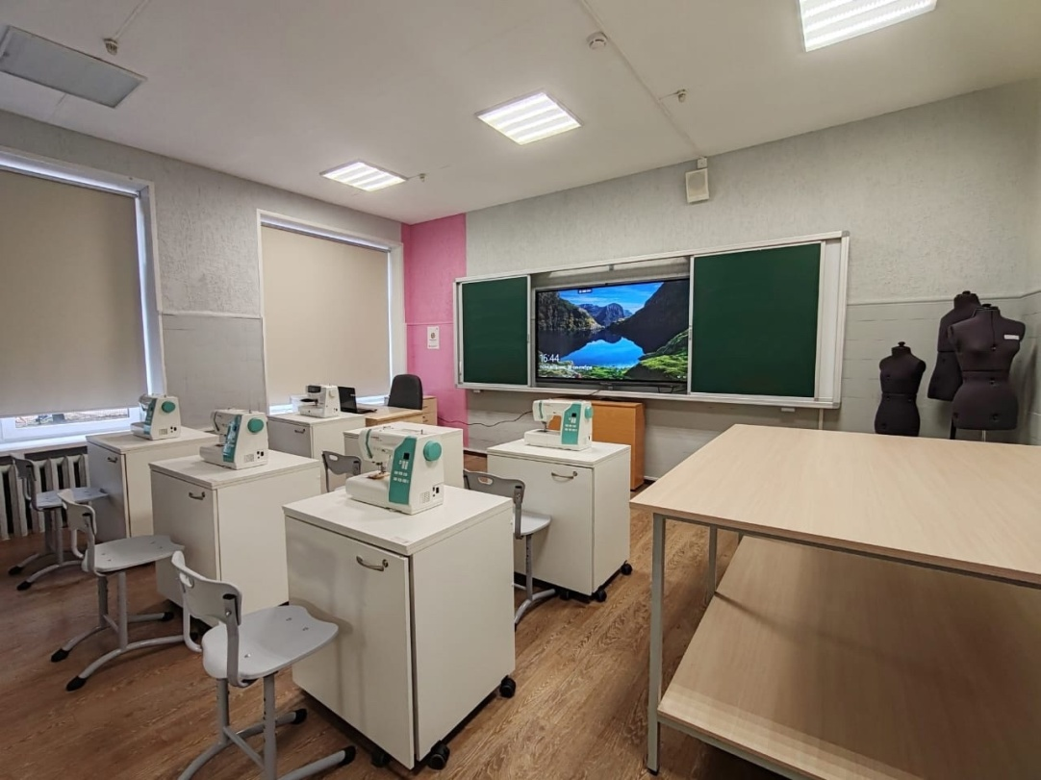
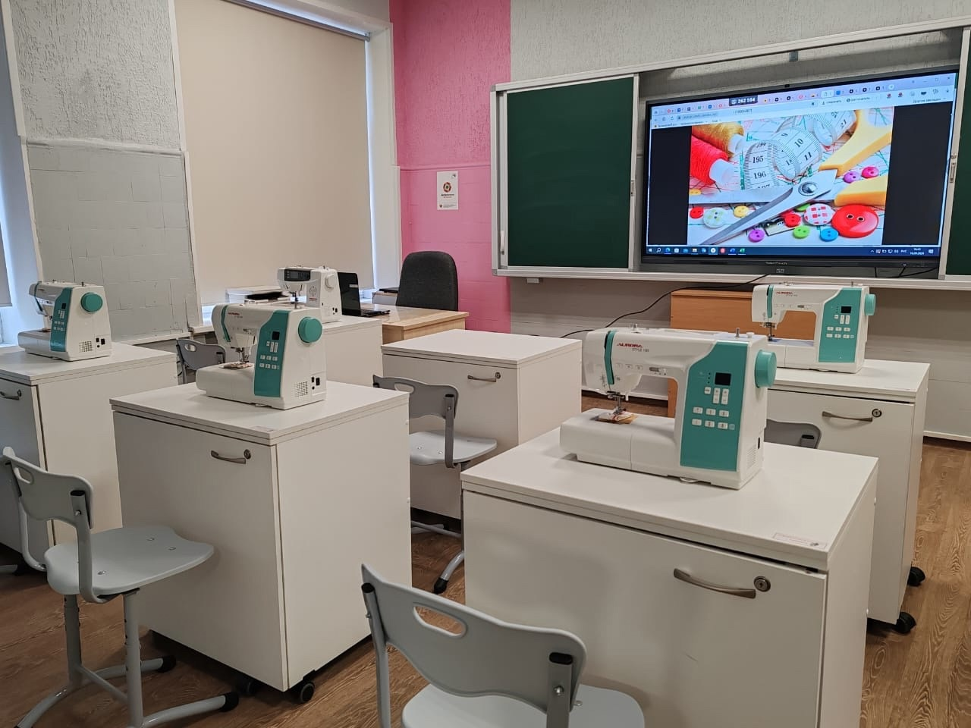
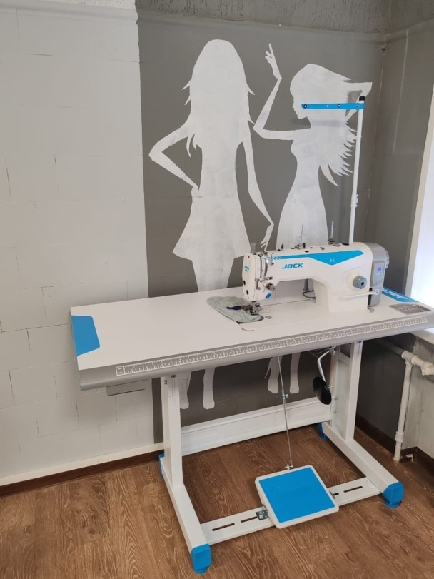
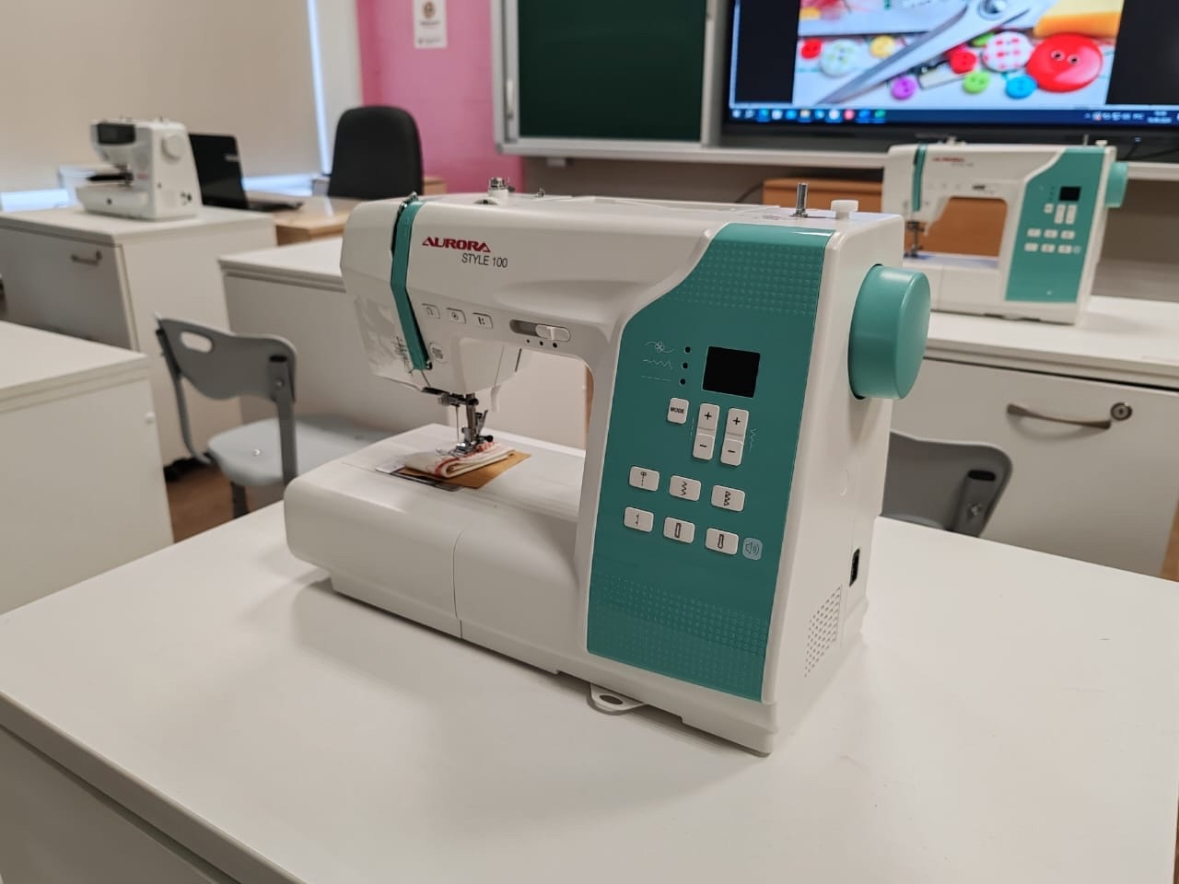
Швейное дело

Slide 6
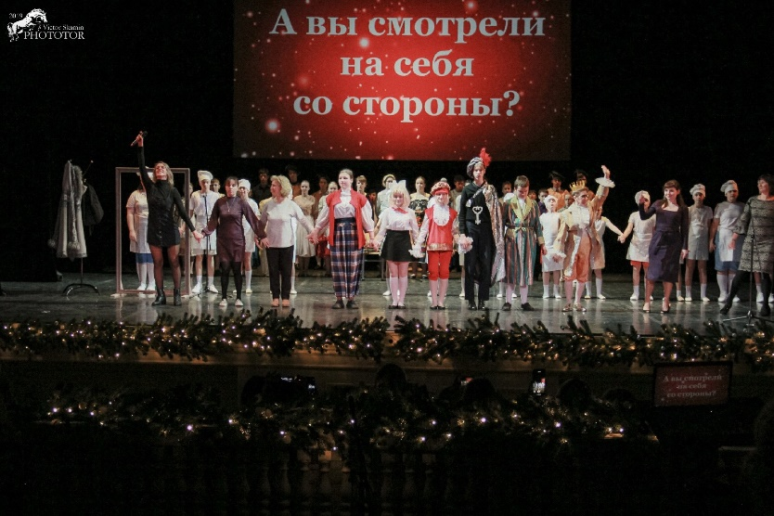
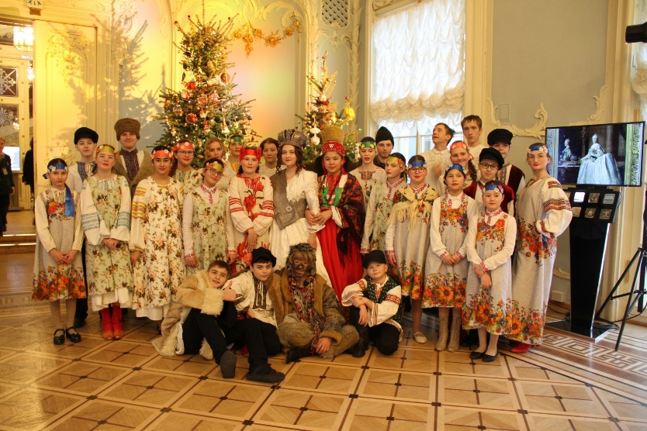
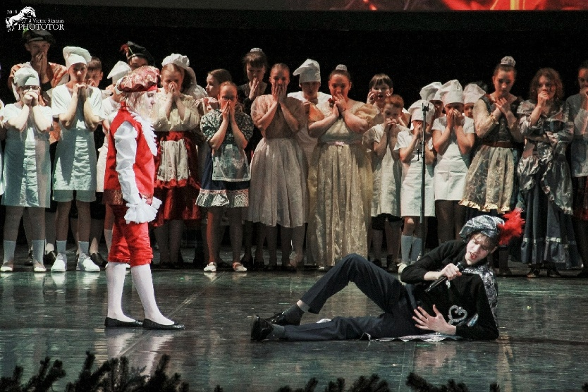
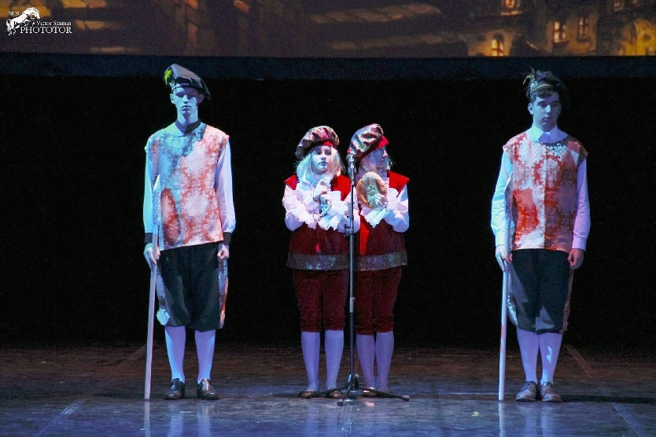
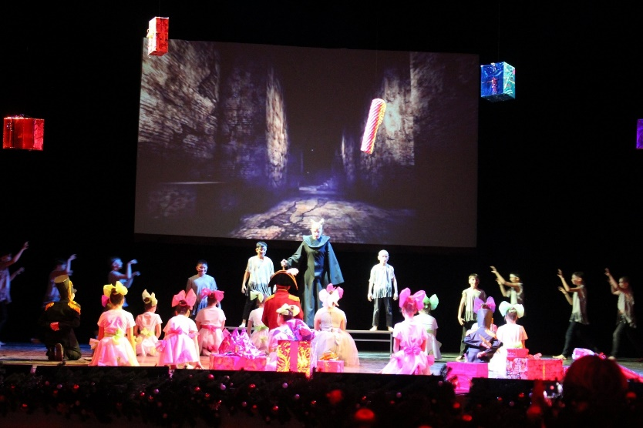
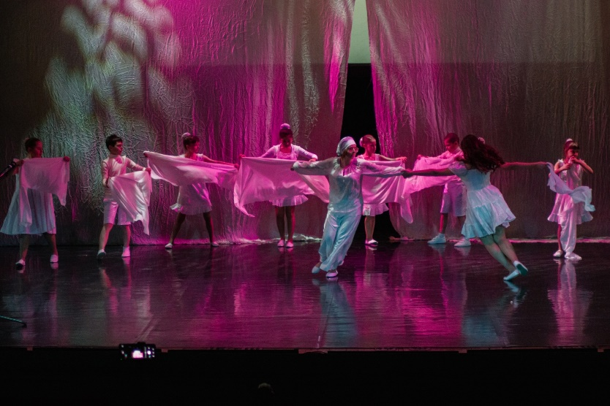
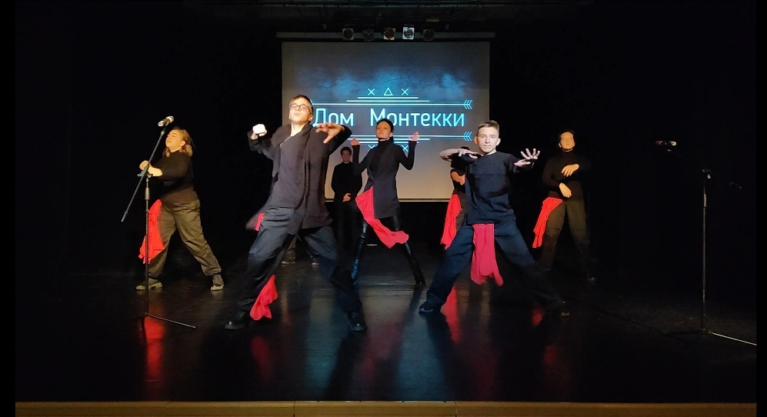
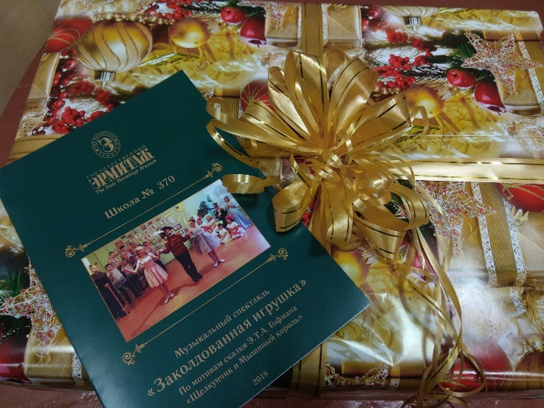
Театр

Slide 7
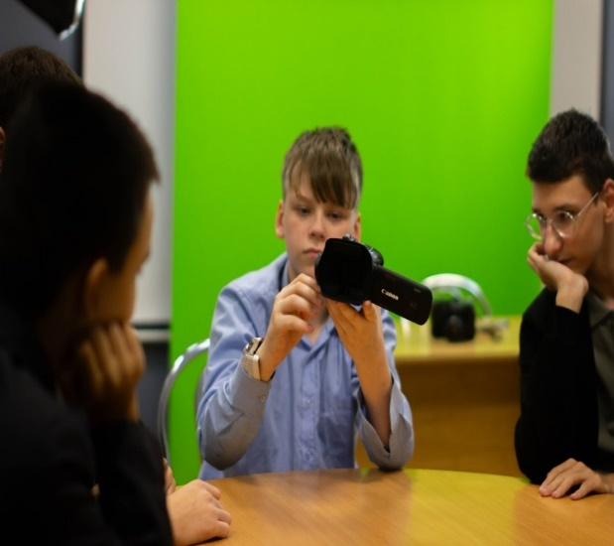
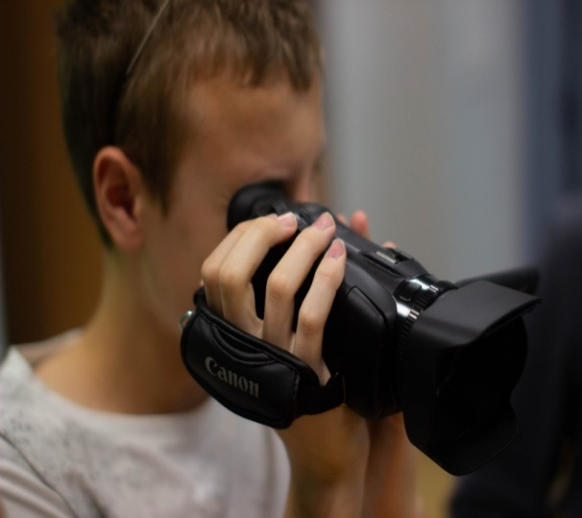
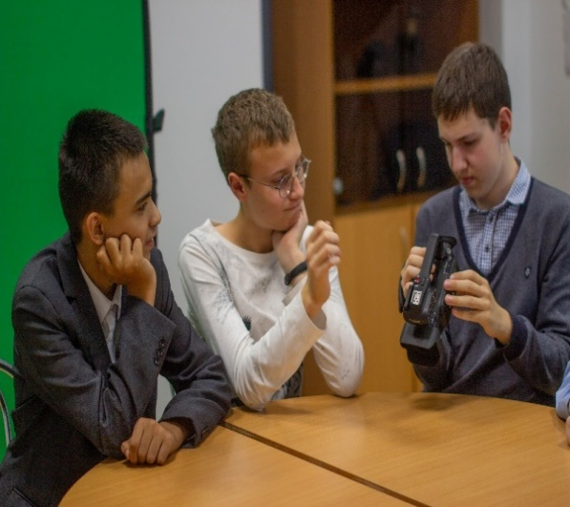
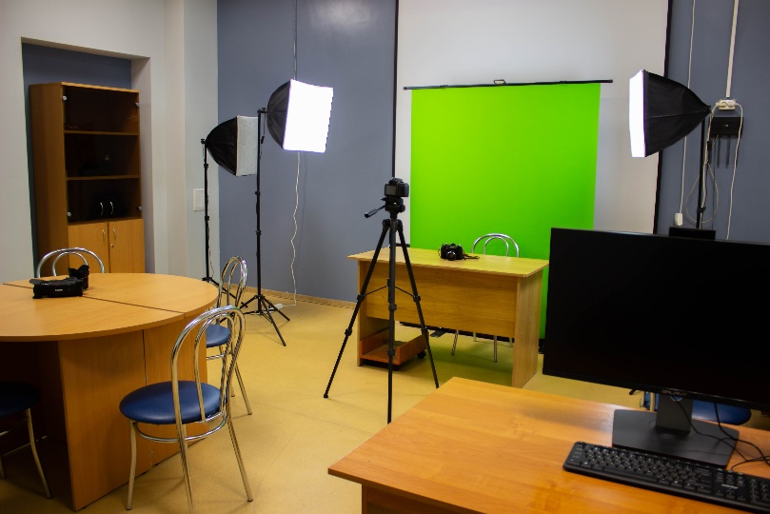
В студии занимаются обучающиеся 5-7 классов небольшими группами (по 6-12 обучающихся). Для обработки фотографий и работы по графическому дизайну, на ноутбуках установлено программное обеспечение. В целях профилактики ухудшения зрения обучающихся, работа за ноутбуками прерывается проведением гимнастики для глаз или переключением ребят на другой вид деятельности. В планах работы фото-видео студии: - разработка ее названия и эмблемы; - создание отдельной страницы студии на ВК; - участие в конкурсах творческих работ (фотоконкурсах, конкурсах видеороликов, социальной рекламы и т.д.); в период каникул; - приглашение известных медийных гостей для проведения мастер-классов для обучающихся.
Фото-видео студия

Slide 8
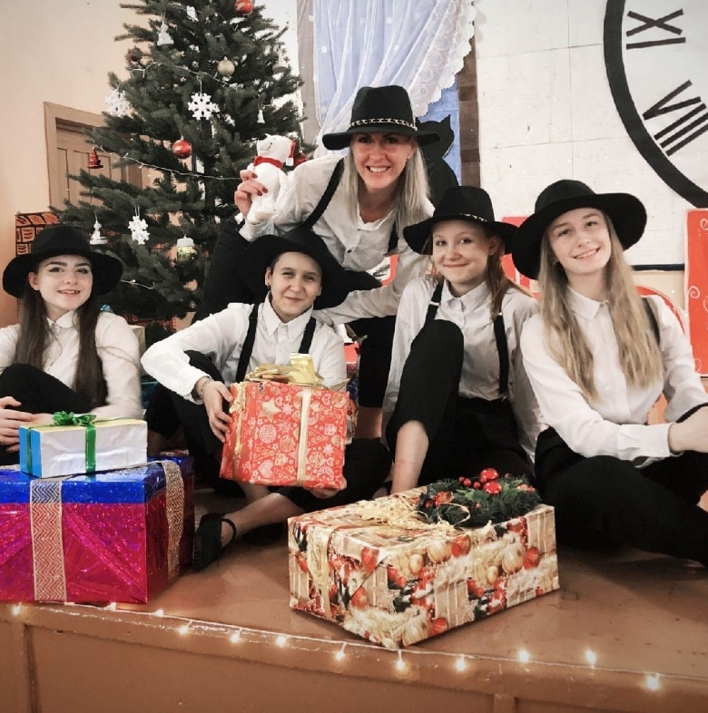
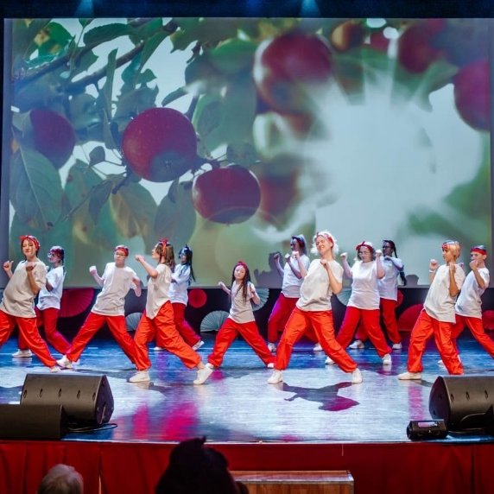
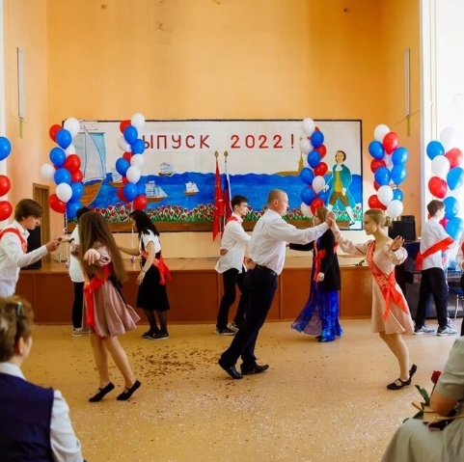
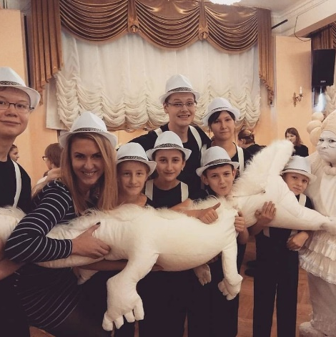
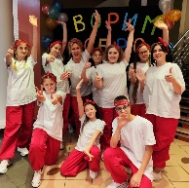
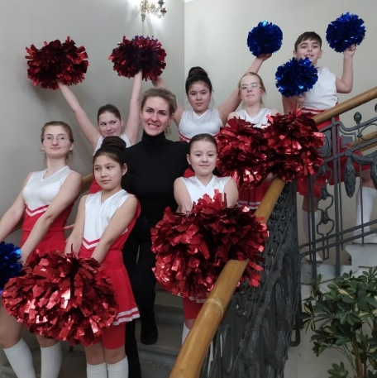
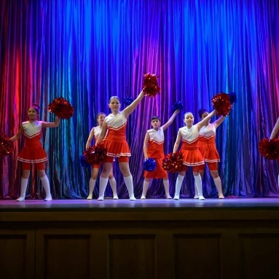
Спортивные танцы

Slide 9
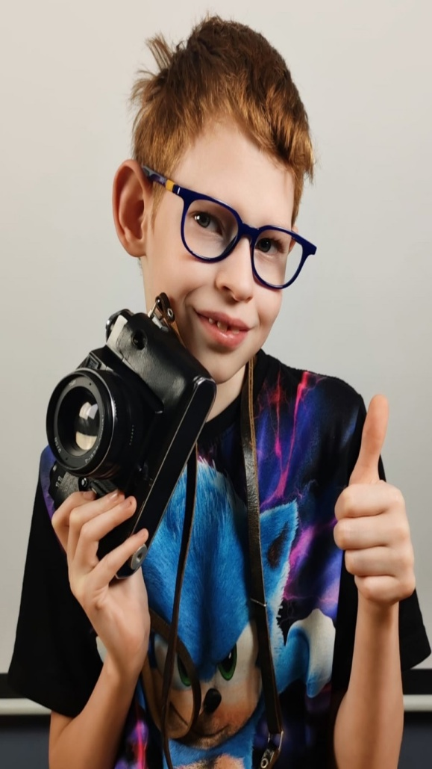
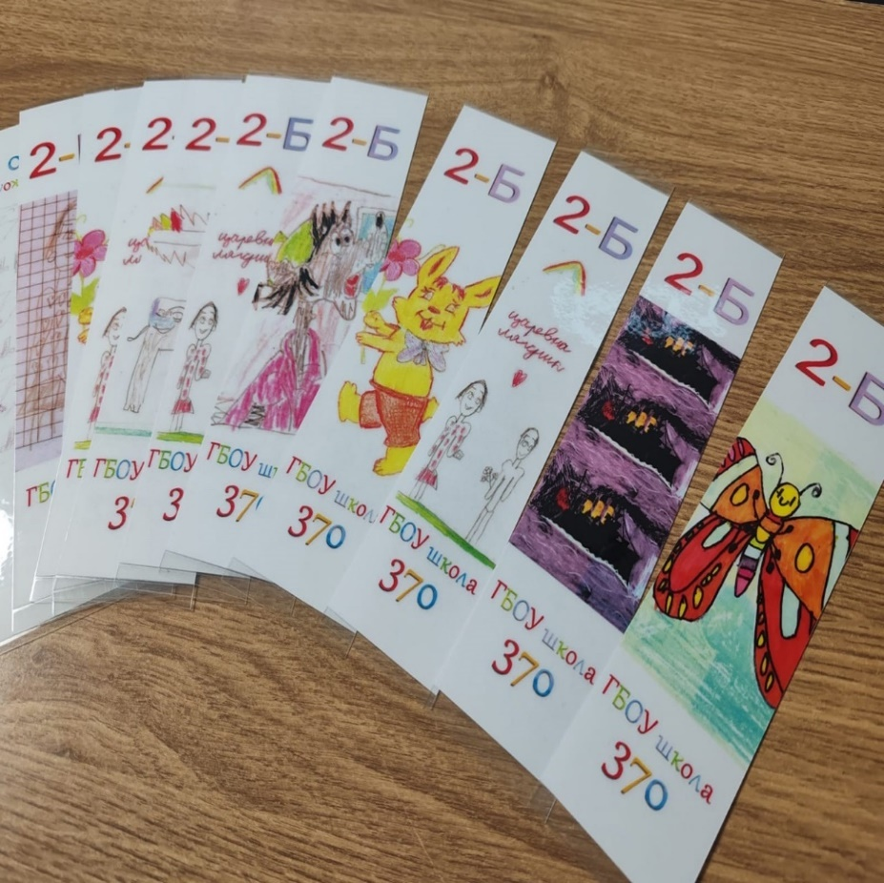
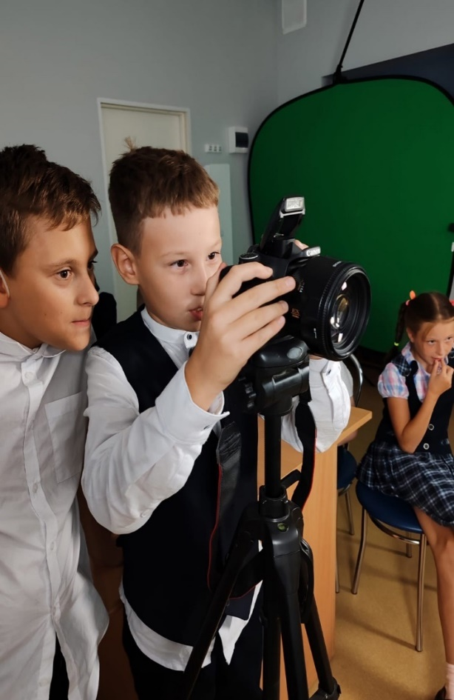
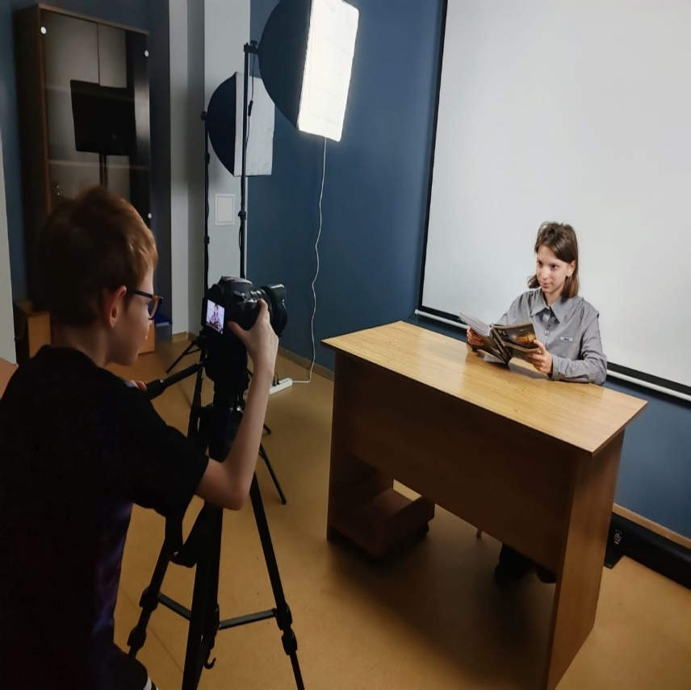
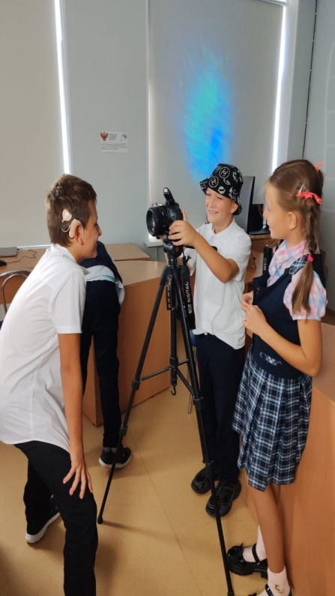
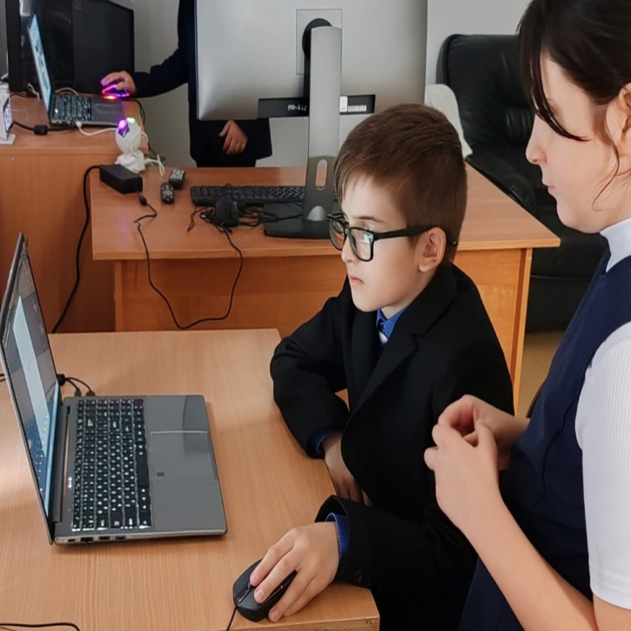
Графический дизайн

Slide 10
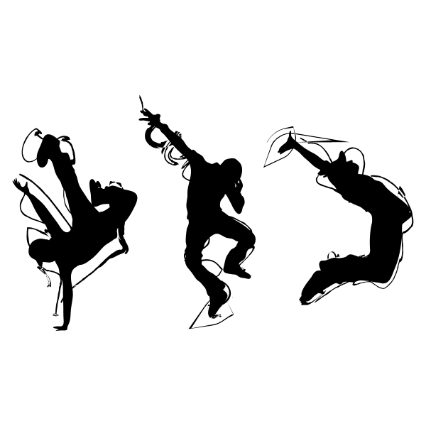
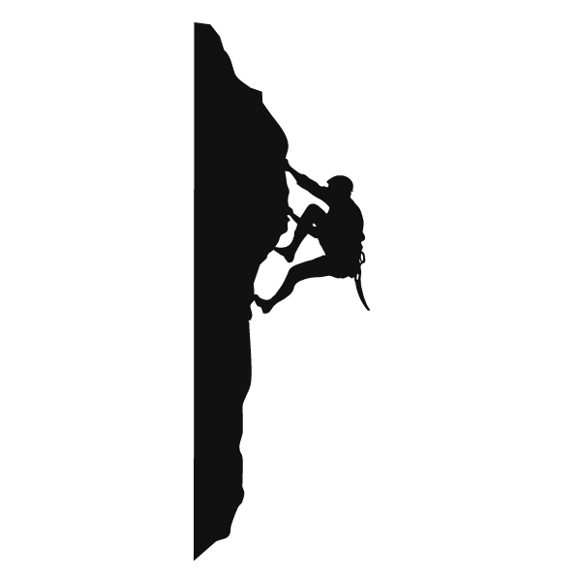
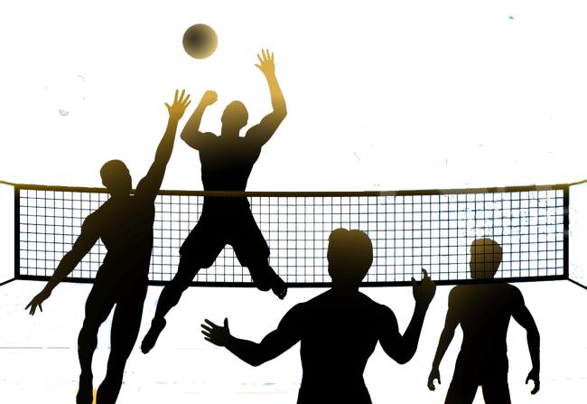
Ш С К

Slide 11
Спасибо за внимание! Государственное бюджетное общеобразовательное учреждение школа №370 Московского района города Санкт-Петербурга

